Slide 1


PHÒNG GIÁO DỤC VÀ ĐÀO TẠO QUẬN LONG BIÊN
TRƯỜNG TIỂU HỌC ÁI MỘ A
Bài giảng điện tử
Môn: Thủ công – Lớp 2
Bài 15: Làm vòng đeo tay tay( tiết 1)

Slide 2
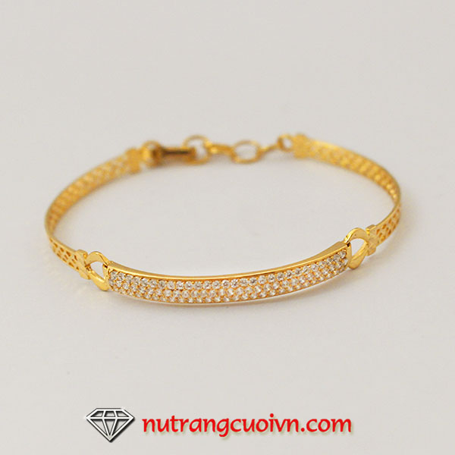
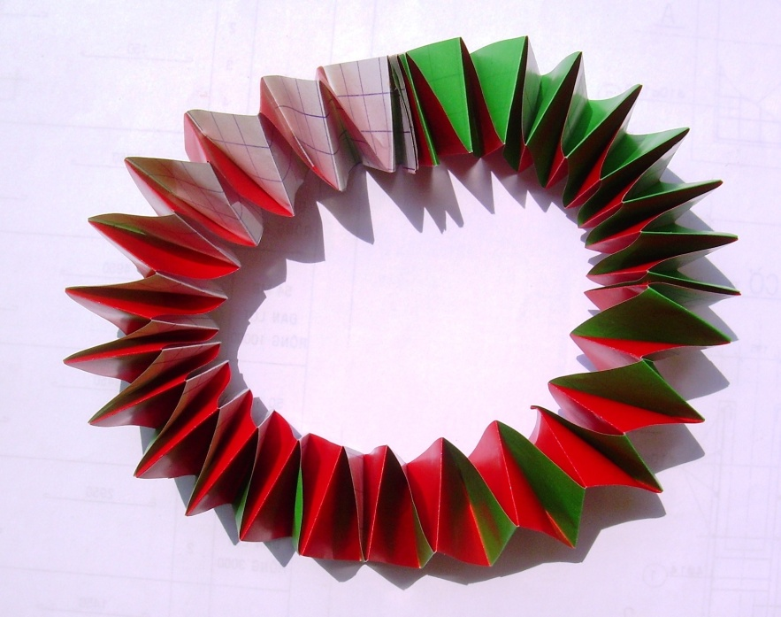
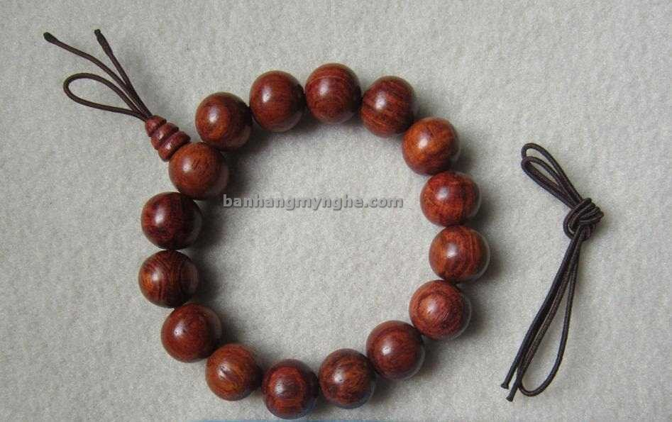
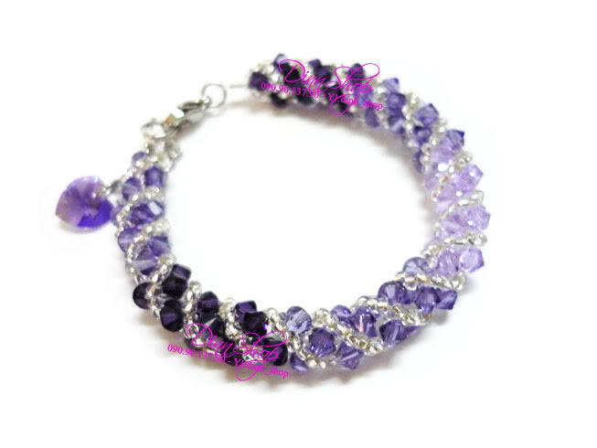
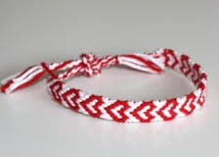
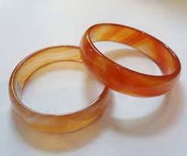
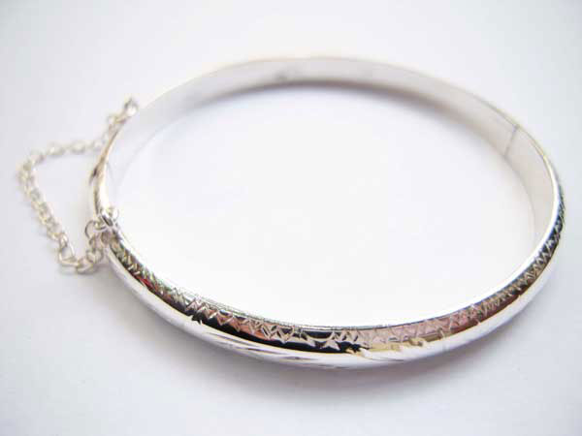
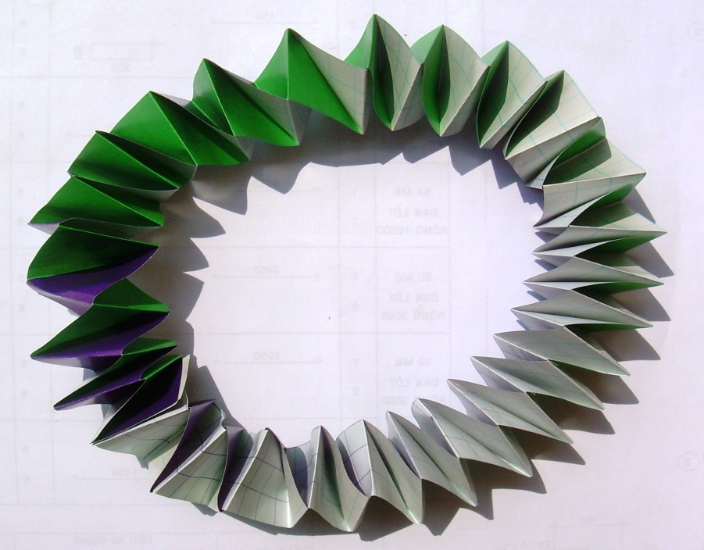
VÒNG MÃN NÃO
VÒNG DÂY
VÒNG BẠC
VÒNG VÀNG
VÒNG ĐÁ
VÒNG GỖ

Slide 3

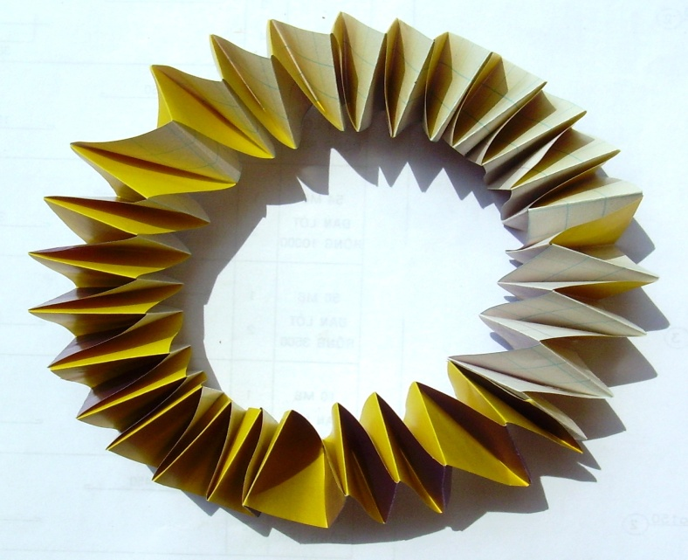
HOẠT ĐỘNG 1. Quan sát
* Vòng đeo tay được làm bằng gì ?
* Vòng đeo tay có mấy màu ?

Slide 4
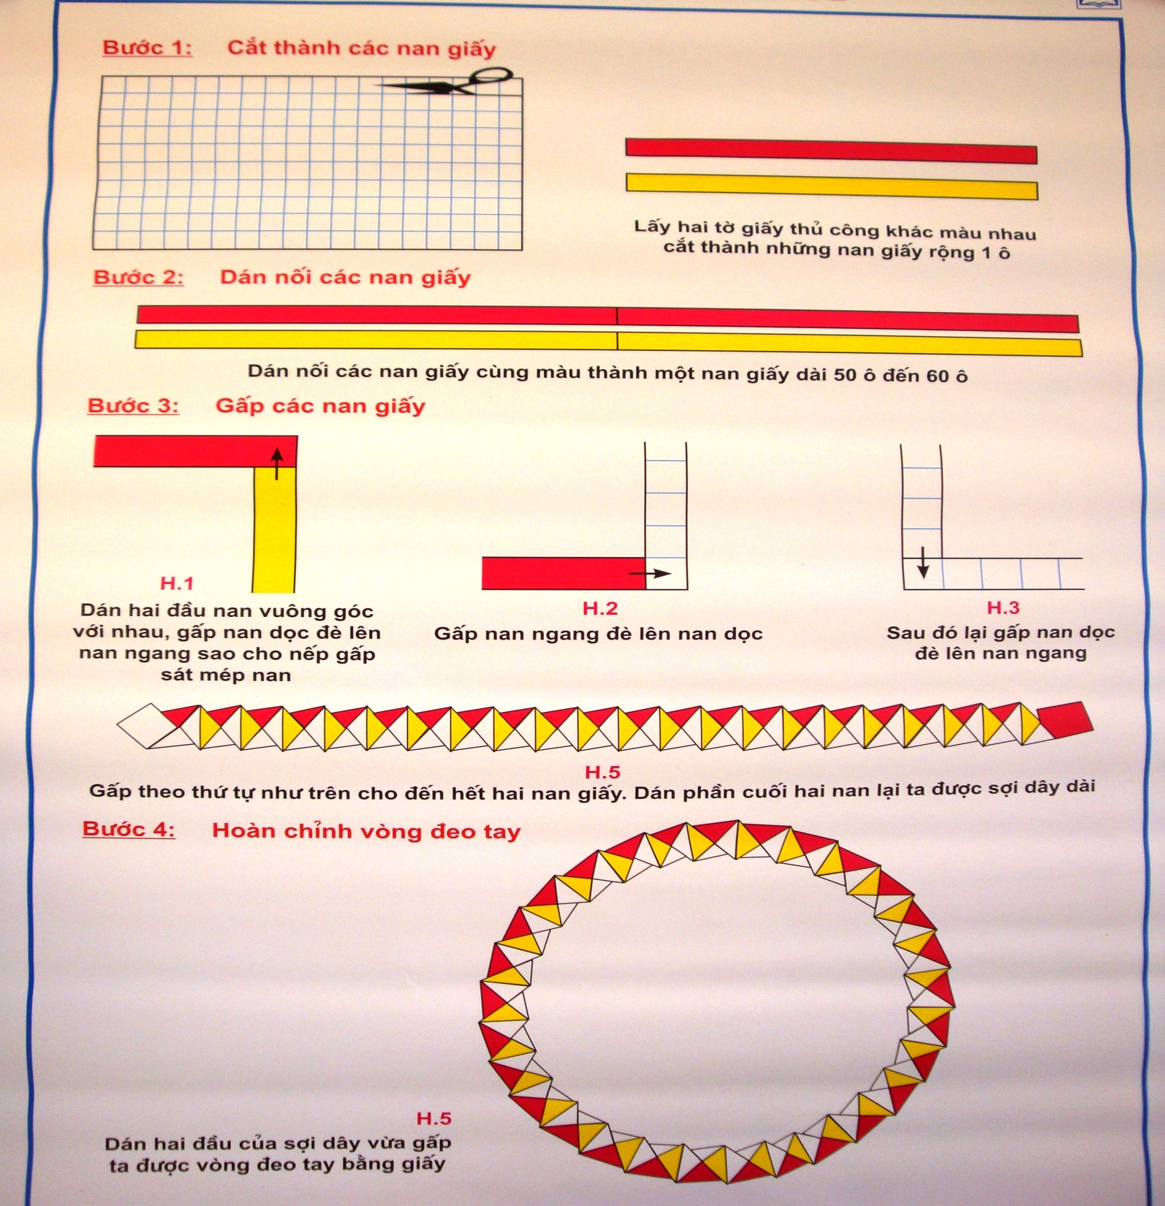
HOẠT ĐỘNG 2. Quy trình làm vòng đeo tay

Slide 5

* Muốn giấy có đủ độ dài để làm thành vòng đeo vừa tay ta cần phải làm gì ?
Kết luận: vòng đeo tay được làm bằng hai tờ giấy màu khác nhau và được dùng để đeo trang trí cho tay.

Slide 6





Bước 1: Cắt thành các nan giấy
Lấy 2 tờ giấy thủ công khác màu nhau cắt thành các nan giấy rộng 1 ô

Slide 7
Bước 2:
Dán nối các nan giấy
(Khoảng cách dán hai đầu nan dính vào nhau là 1 ô)

Slide 8
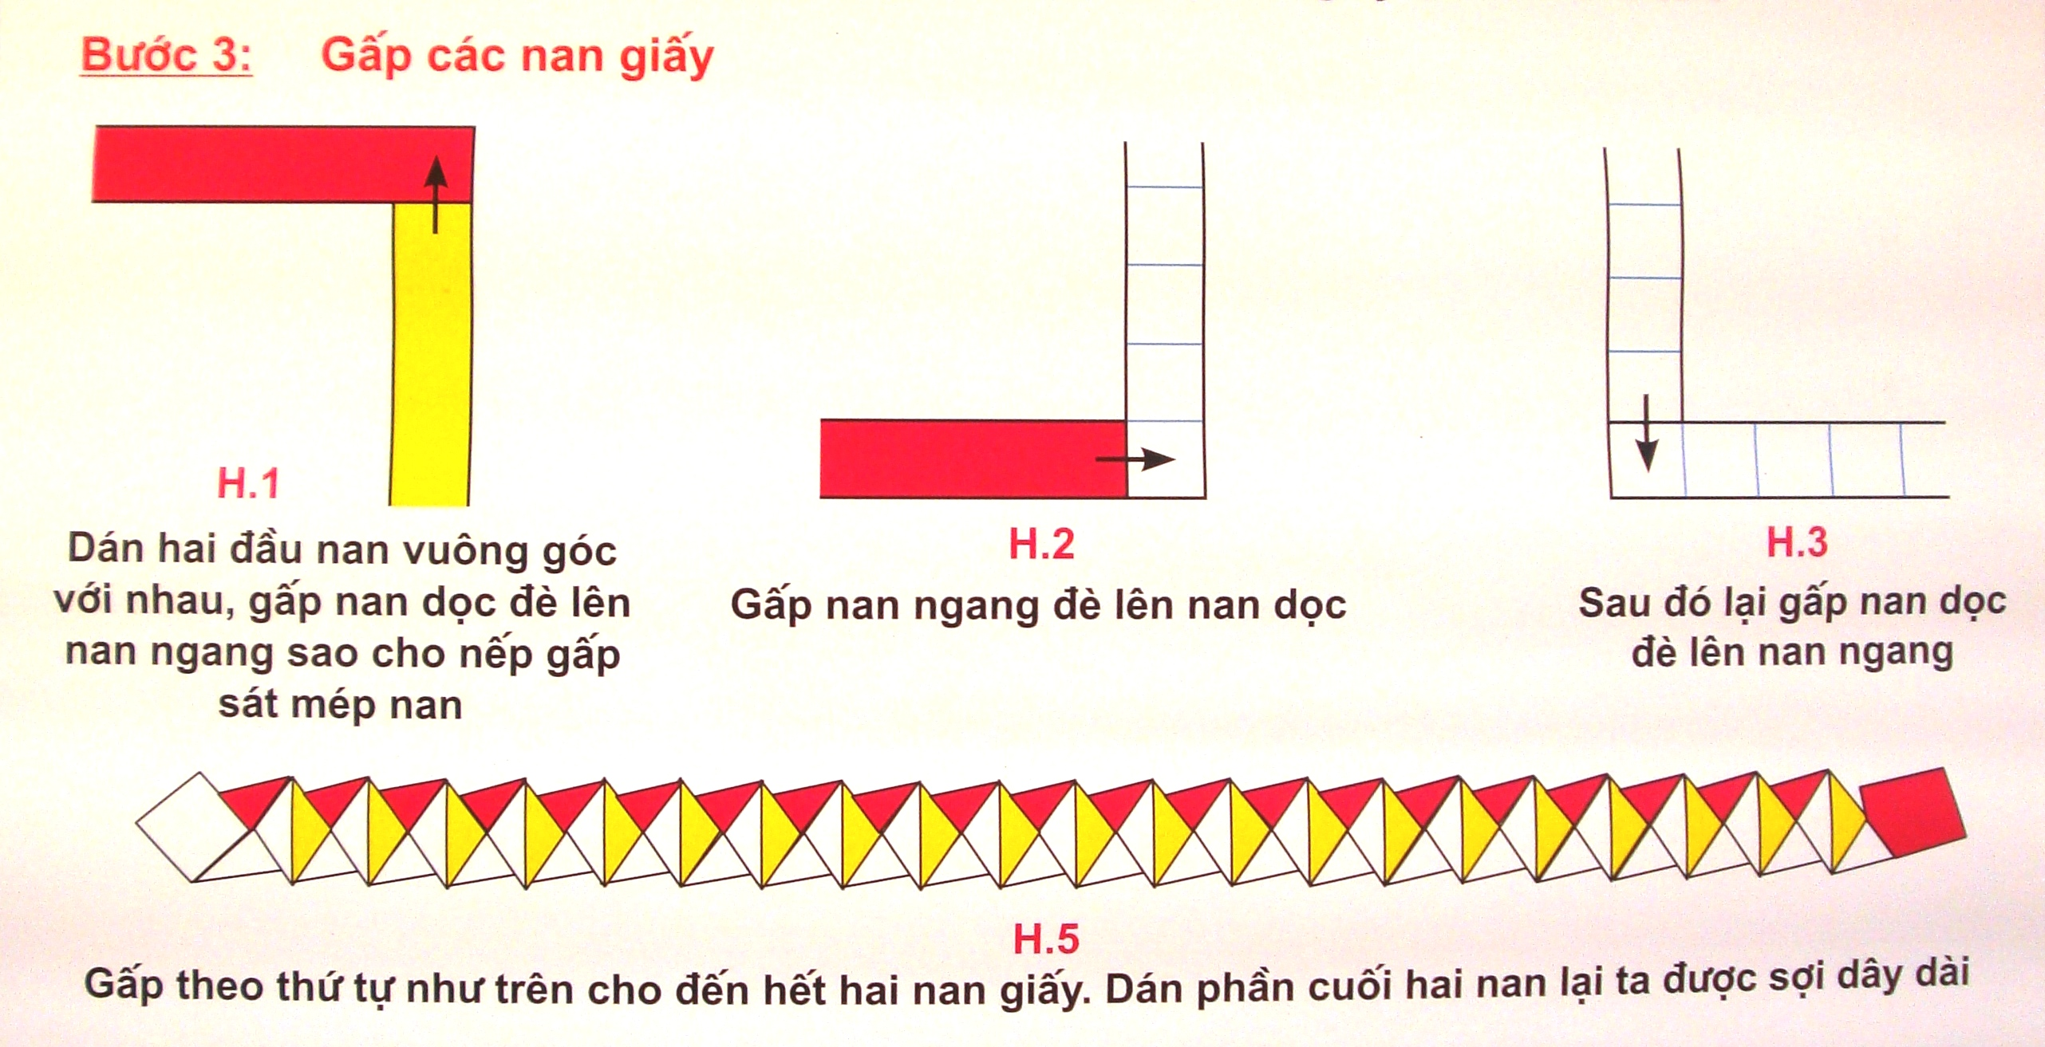

Slide 9

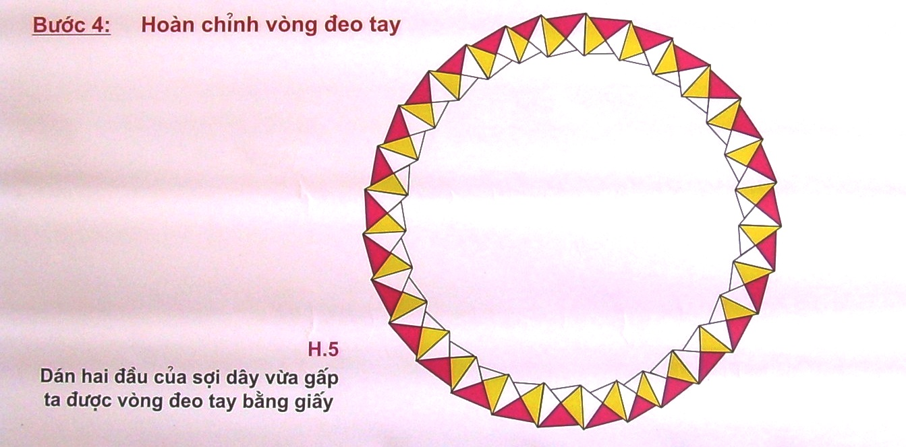

Slide 10







HOẠT ĐỘNG 3. THỰC HÀNH

Slide 11
Bước 1: Cắt thành các nan giấy
Bước 2: Dán nối các nan
Bước 3: Gấp các nan
Bước 4: Hoàn chỉnh vòng đeo tay

Slide 12

Dặn dò
Chuẩn bị bài sau

